Slide 1
Этимологический анализ лексики северного аргобба (южная ветвь эфиосемитских языков)
Мария Булах, ИКВИА ВШЭ, Москва, 8 апреля 2021 г., семинар НУГ «Сравнительная семитская лексикография»

Slide 2
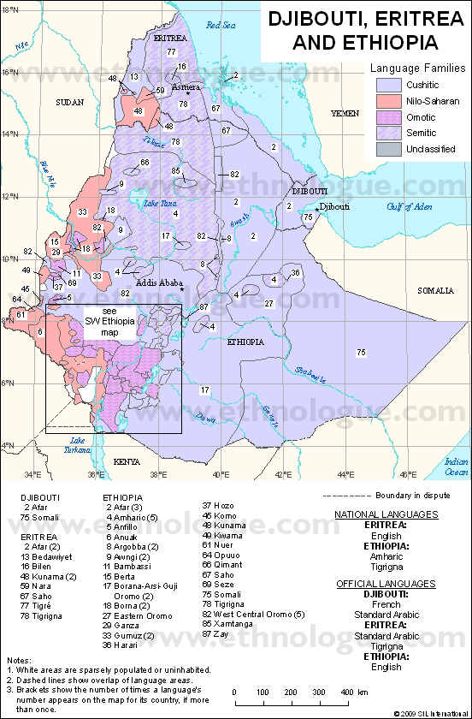
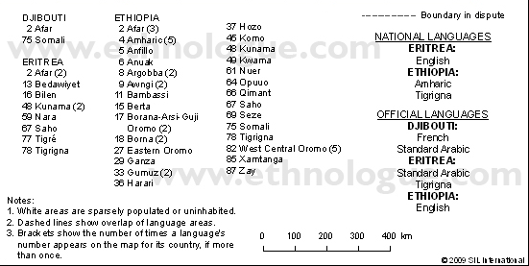
Gordon, Raymond G., Jr. (ed.), 2005. Ethnologue:
Languages of the World, Fifteenth edition.
Dallas, Texas: SIL International.
Online version: http://www.ethnologue.com/15.

Slide 3
Argobba language areas. From:
Hussein Mohammed – Linda Jordan – Ryan Boone –
Jillian Netzley, “Sociolinguistic Survey of Argobba”, Electronic Survey Report 2014-011, SIL International 2014

Slide 4
Современное состояние различных диалектов аргобба
From:
Hussein Mohammed – Linda Jordan – Ryan Boone –
Jillian Netzley, “Sociolinguistic Survey of Argobba”, Electronic Survey Report 2014-011, SIL International 2014

Slide 5
Генеалогическая классификация эфиосемитских языков (основано на М. Булах - Л. Коган
«Эфиосемитские языки» // Языки мира. Семитские языки. Том второй. Эфиосемитские языки.
Ред. М.С. Булах, Л.Е. Коган, О.И. Романова. 2013), с некоторыми уточнениями
Праэфиосемитский
геэз
тигре
тигринья
южные эфиосемитские
дахалик
южные сквозные эфиосемитские
периферийные южные эфиосемитские
аргобба-амхарская ветвь
tt-группа
харари – восточные гураге
n-группа
западные гураге
мухер
амхарский
харари
восточные гураге
гафат
мэскан
соддо
гогот
южный аргобба
северный аргобба
центральные и периферийные
западные гураге
зай
селти
волане
центральные западные гураге
периферийные западные гураге
эжа
чаха
гйето
эннэмор
эндэгань

Slide 6
Северный аргобба vs. южный аргобба
Results of the comparison of the 94-word list
From: Girma Awgichew Demeke, Argobba Speech Varieties. Volume 1: Comparison. Trenton et al. 2015, p. 173. SA = Aliyu Amba variety, NA = Shonke variety
Languages | Cognates |  | Non-Cognates
 | number | percent | number | percent
NA and SA | 73 | 77.7 | 21 | 22.3
NA and Amharic | 55 | 58.5 | 39 | 41.5
SA and Amharic | 63 | 67 | 31 | 33

Slide 7
Консонантная система северного аргобба
 | labials |  |  | dentals |  |  | palatals |  |  | Velars /uvulars |  |  | gutturals
 |  |  |  |  |  |  |  |  |  |  |  |  | pharyngeals |  | laryngeals
plosives |  | b |  | t | d | ṭ |  |  |  | k | g | ḳ |  |  | ʔ
nasals |  | m |  | n |  |  | ñ
trill |  |  |  | r
fricatives | f |  |  | s | z |  | š |  |  | x |  |  | ḥ | ʕ | h
affricates |  |  |  |  |  |  | č | ğ | 
glides |  | w |  |  |  |  | y
laterals |  |  |  | l

Slide 8
Происхождение гуттуральных фонем
Рабочая гипотеза:
ʔ < *ʔ,
ʕ < *ʕ, *ġ,
h < *h,
ḥ < *ḥ, *ḫ, *ġ

Slide 9
asʔam ‘er verkaufte’ [he sold] (Wetter 2010:90; Šäwa-Robit B asʔama ‘to sell’,
Leslau 1997:219).
Har. asēma (EDH 140), perhaps also Old Amh. šämäta ‘l’acquisto’ (Strelcyn 1964:262).
To be compared to PS *ŝʔm ‘to buy’ (LS 429), present in Akk. šâmu (CAD Š₁ 350, AHw. 1159)
and in ESA, where the basic stem ‘to buy’ is opposed to the causative stem ‘to sell’:
Sab. s₂ʔm ‘to buy, to purchase’, hs₂ʔm ‘sell’ (SD 130, Stein 2010:731),
Qat. s₂ʔm ‘to purchase, buy’, s₁s₂ʔm ‘to sell’ (Ricks 164),
Min. s₂ʔm ‘achat; marchandise’ (LM 85).
In MSA, only the basic stem with the meaning ‘to sell’ is attested:
Mhr. śōm (JM 369), Hrs. śōm (JH 117), Jib. śɛ̄m (JJ 244), Soq. ŝóʔom (CSOL I 663, LS 429).
 | basic stem | causative stem
Akkadian | ‘to buy’ | -
ESA | ‘to buy’ | ‘to sell’
ES | - | ‘to sell’
MSA | ‘to sell’ | -

Slide 10
Origin of ʔ, ʕ, ḥ, h in NA (according to the transcription of Wetter 2010)
NA | total number of lexemes | etymologically correct | non-etymological | unclear etymology or unclear original quality of the guttural | results of sporadic shifts
ʔ | 44 | 29 < PES/PS *ʔ in indigenous words: 26; preserved in borrowings: 3 | 1 | 10 | < *ḳ: 3 | < *l: 1
ʕ | 60 | 40 < PES *ʕ < PS *ʕ/*ġ in indigenous words: 35; preserved in borrowings: 5 | 6 | 14
ḥ | 108 | 79 < PES *ḥ < PS *ḥ/*ḫ/*ġ in indigenous words: 72; preserved in borrowings: 7 | 14 < h: 2 in indigenous (?) words, 1 in an Arabism; < ʕ: 6; < 0 < *w/*ʔ: 5 | 14 | < *ḳ: 1
h | 17 | 10 < PES/PS *h: in indigenous words: 4; preserved in Arabisms: 3; preserved in Cushitisms: 2; preserved in Amharisms: 1 | 3 non-etymological and synchronically vacillating with ḥ: 1; < ʔ in a Cushitism: 1; < y in an Arabism: 1 | 4

